Slide 1
Sieci społeczne: komunikacja w świecie online i offline
Maria Rizun, Katedra Informatyki
Katowice, 24.01.2022

Slide 2
SIECI

Slide 3
Społeczna
Biologiczna
SIEĆ
Technologiczna
Informacyjna

Slide 4
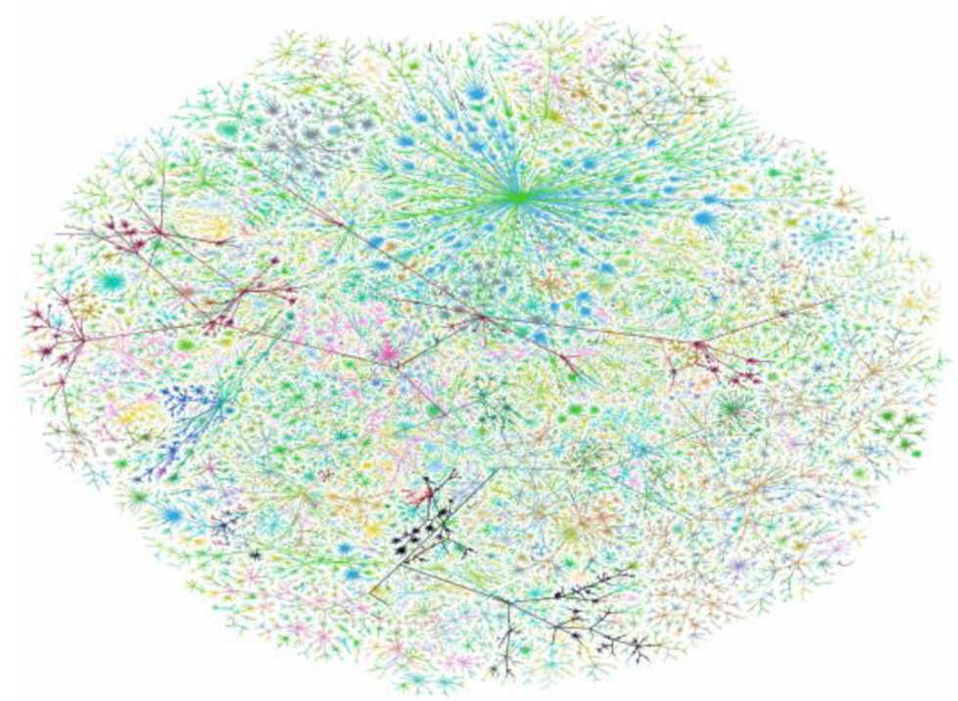
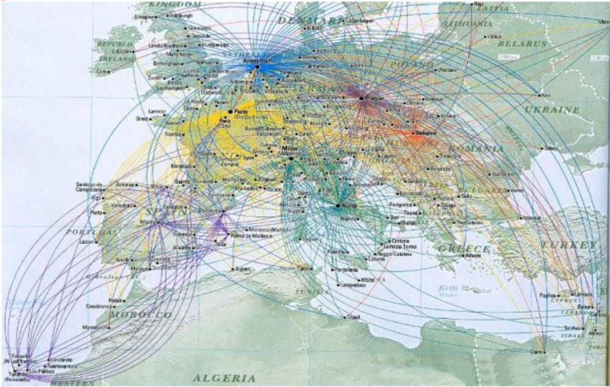
SIECI TECHNOLOGICZNE
INTERNET
METRO
LINIE LOTNICZE

Slide 5
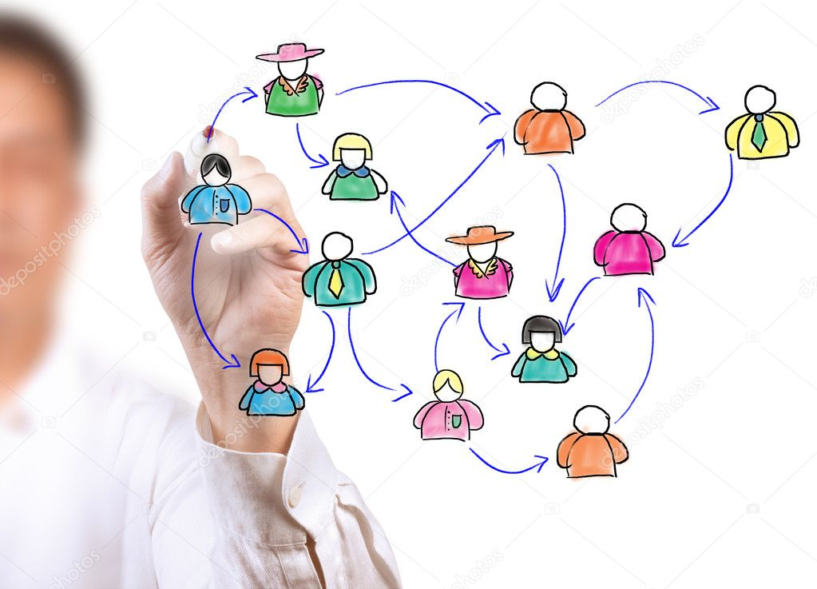
SIEĆ SPOŁECZNA

Slide 6
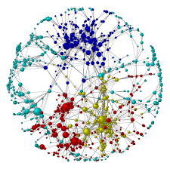
BADANIE RELACJI

Slide 7
ANALIZA
SIECI SPOŁECZNYCH
Narzędzie badawcze, które wywodzi się z matematyki, algebry oraz statystyki
Możliwość wizualizacji i analizy złożonych, wielopoziomowych relacji społecznych, biorąc pod uwagę zarówno bezpośrednie, jak i pośrednie kontakty pomiędzy pracownikami
Możliwość odtworzenia relacji zachodzących pomiędzy pracownikami organizacji
Za „poprzedniczkę” SNA uważa się socjometria. W pierwotnej formie, polega na testowaniu określonej grupy pytaniem: „Kto by cię wybrał?”
Socjometria stosowana jest przede wszystkim w mniejszych grupach, np. rówieśniczych w szkole

Slide 8
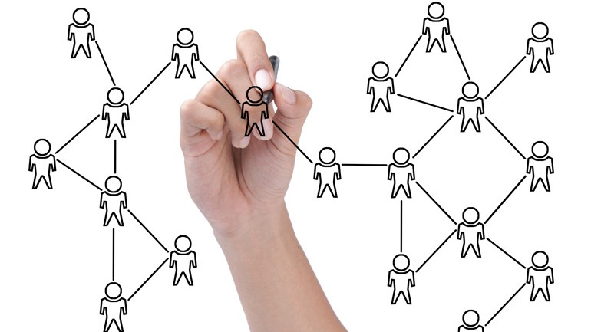
SOCJOGRAM Relacje rodzinne
TOMASZ
Relacje między Anią i Tomaszem nie są zbyt dobre.
Relacje Ani z Kubą są dobre i są bardzo silne z Adamem.
Relacje Tomasza z Adamem są sprzeczne, ale jego relacje z Kubą są raczej dobre.
Relacje między Kubą a Adamem nie są zbyt dobre.
ANIA
ADAM
KUBA

Slide 9
SIŁA SŁABYCH WIĘZI
Łączenie poprzez słabe więzi
Łączenie poprzez silne więzi

Slide 10
SIŁA SŁABYCH WIĘZI
Słabe więzi
relacje między członkami różnych grup
rzadko wykorzystane
utrzymywanie nie wymaga dużego wysiłku
prowadzą do różnorodności pomysłów
Silne więzi
relacje między członkami rodziny, zespołu itd.
często wykorzystane
utrzymywanie może wymagać dużego wysiłku
ludzie zaczynają myśleć podobnie

Slide 11
SIŁA SŁABYCH WIĘZI
?

Slide 12
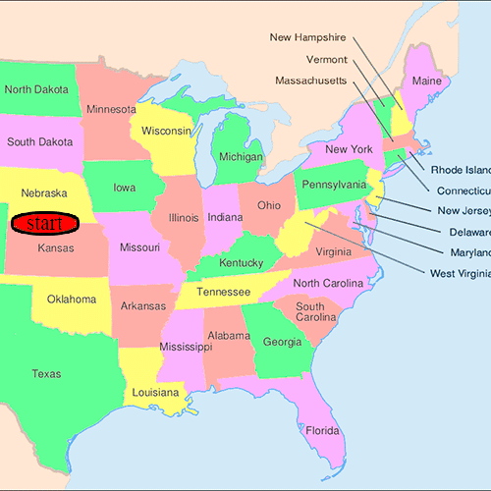
TEORIA 6 UŚCISKÓW DŁONI, 6 KRĘGÓW LUB 6 STOPNI ODDALENIA Hipotezą o małym świecie
Eksperyment przeprowadzony w 1967 przez psychologa S. Milgrama.
Wysłano listy do kilkuset losowo wybranych osób w Nebrasce i Kansas, z prośbą, by przekazali ten list przyjacielowi Milgrama. Gdyby jednak nie znali go, są proszeni o przekazanie listu komuś, kto według ich wiedzy może być bliższy tej osobie
Większość listów Milgrama dotarła do jego przyjaciela po średnio sześciokrotnym przekazaniu kolejnym osobom
Teoria nie ma zastosowania w przypadku dzisiejszego Facebook’a. Statystycznie wystarczy niemal o połowę mniej podań ręki, by dotrzeć do dowolnego innego użytkownika portalu, w tym nawet samego Marka ZuckerbergaEksperyment

Slide 13
ANALIZA SIECI SPOŁECZNYCH. PRZYKŁADY UŻYCIA
Informatyka: analiza przepływów informacji, badania struktur sieci WWW
Biologia: badanie łańcuchów pokarmowych w różnych ekosystemach i przewidywania zmian w łańcuchach w odpowiedzi na zmiany w ekosystemach
Ekonomia: analiza i poprawa kanałów komunikacji wewnątrz organizacji
Policja: służby wywiadowcze i policja wykorzystują SNA do badania struktur siatek przestępczych i terrorystycznych
Serwisy WWW: znajdowanie rekomendacji linków i znajomych
Operatorzy telekomunikacyjni: optymalizacja przepustowości i pojemności sieci
Socjologia…

Slide 14
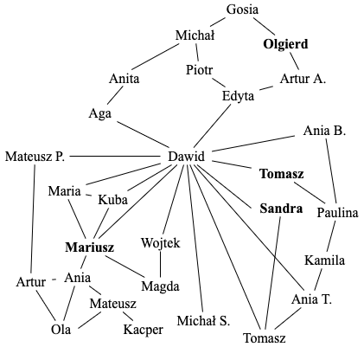
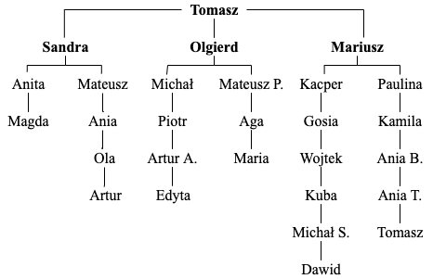
ANALIZA SIECI SPOŁECZNYCH. PRZYKŁADY UŻYCIA - EKONOMIA
STRUKTURA ORGANIZACYJNA FIRMY
SIEĆ SPOŁECZNA FIRMY

Slide 15
SIEĆ SPOŁECZNA Aktorzy w filmach

Slide 16
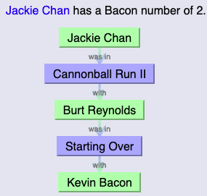
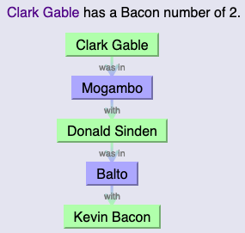
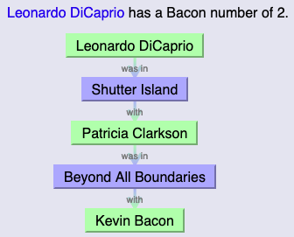
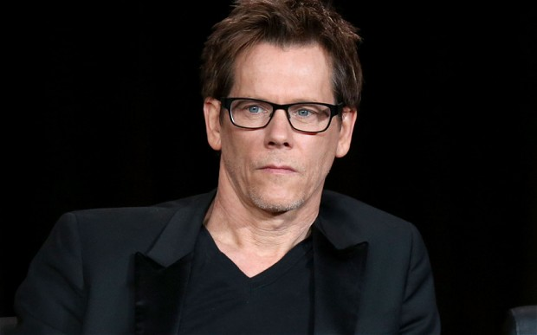
ANALIZA SIECI SPOŁECZNYCH.
PRZYKŁADY UŻYCIA – HOLLYWOOD.
6 STOPNI ODDALENIA – LICZBA BACONA
Element folkloru związany z osobą amerykańskiego aktora Kevina Bacona.
Aktor zainspirował grę zwaną „6 stopni od Kevina Bacona”.
W filmach gra od 1978 r. i wystąpił w tak wielu, że teoretycznie można go powiązać z każdym amerykańskim aktorem minionego wieku najwyżej sześcioma stopniami.
https://oracleofbacon.org/

Slide 17
CORAZ BLIŻEJ NA FACEBOOKU: ZMIANA SIŁY WIĄZANIA POPRZEZ UŻYCIE WITRYNY

Slide 18
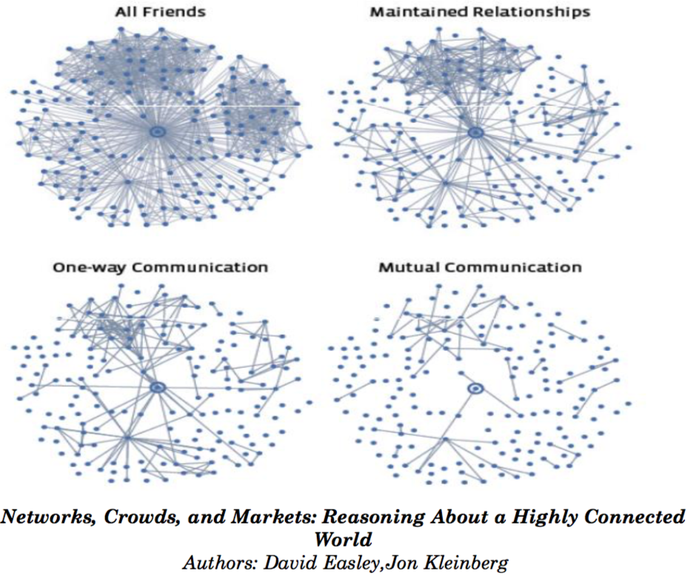
ANALIZA SIECI SPOŁECZNYCH.
PRZYKŁADY UŻYCIA - FACEBOOK
Komunikacja jednokierunkowa
Wszyscy przyjaciele
Wzajemna komunikacja: użytkownik zarówno wysłał wiadomości do znajomego, jak i odebrał wiadomości od niego podczas okresu obserwacji.
Utrzymywana relacja: użytkownik śledził informacje o przyjacielu, niezależnie od tego, czy rzeczywista komunikacja miała miejsce
Komunikacja jednokierunkowa: użytkownik wysłał jedną lub więcej wiadomości przyjacielowi (niezależnie od tego, czy te wiadomości zostały odebrane)
Utrzymywane relacje
Wzajemna komunikacja

Slide 19
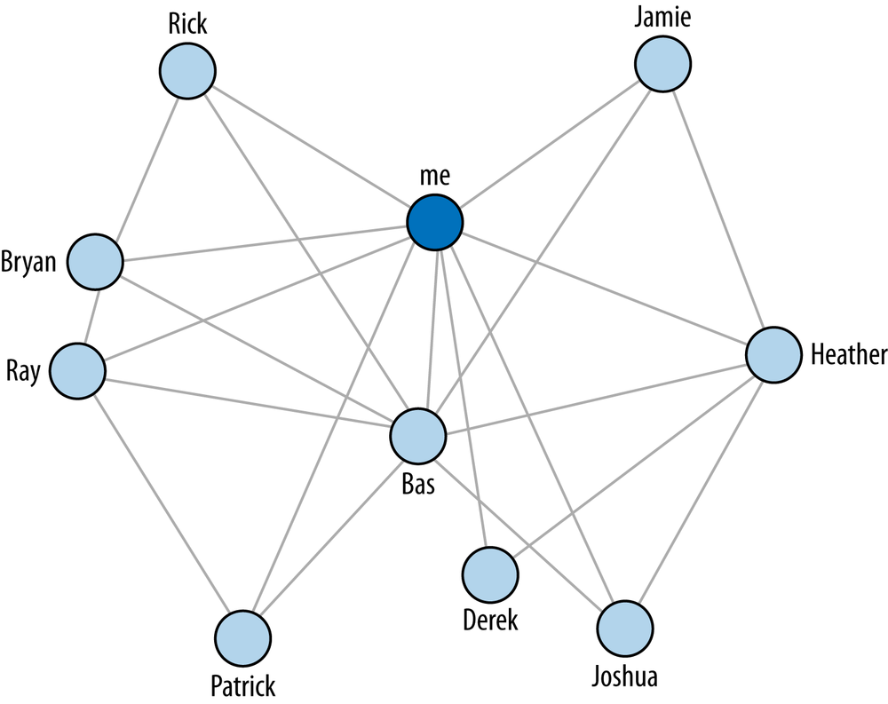
BUDOWANIE GRAFÓW

Slide 20
CHARAKTERYSTYKA GRAFU
Aktorzy (ludzie lub jednostki)
Powiązania pomiędzy aktorami
Gęstość sieci
Ranga każdego z aktorów:
całkowita
wejściowa
wyjściowa
Odległość pomiędzy aktorami

Slide 21
AKTORZY
POWIĄZANIA
1
5
8
2
6
3
9
10
4
7
11

Slide 22
GĘSTOŚĆ SIECI
$$Gęstość= \frac{liczba faktycznych powiązań w sieci}{liczba możliwych powiązań w sieci}$$
$$Liczba możliwych powiązań=liczba aktorów ∗(liczba aktorów −1)$$
1
5
8
2
6
3
9
4
7
10
11

Slide 23
1
5
8
$$Gęstość=\frac{21}{110}=0,1909$$
2
6
3
9
4
7
10
11
$$Liczba możliwych powiązan=11 ∗10=110$$
1
5
8
2
$$Gęstość=\frac{12}{110}=0,1091$$
6
3
9
4
7
10
11

Slide 24
RANGA AKTORÓW
Aktor | 5 | 3 | 8
Ranga
całkowita | 7 | 4 | 2
wejściowa | 4 | 2 | 1
wyjściowa | 3 | 2 | 1
1
5
8
2
6
3
9
4
7
10
11

Slide 25
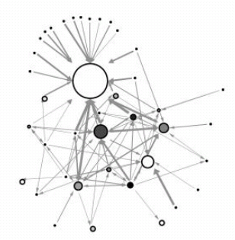
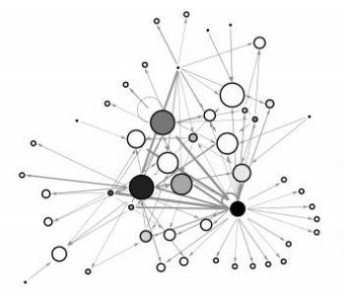
RANGA AKTORÓW Formowanie sieci
Wysoka centralizacja sieci
Niska centralizacja sieci

Slide 26
ODLEGŁOŚĆ POMIĘDZY AKTORAMI
1
5
Szukamy najkrótszy dystans pomiędzy 2 aktorami.
Bierzemy pod uwagę kierunek strzałki.
2
6
3
4
7
 | 1 | 2 | 3 | 4 | 5 | 6 | 7 | Suma
1 | - | 2 | 1 | 2 | 1 | 2 | 3 | 11
2 | 1 | - | 2 | 3 | 2 | 3 | 1 | 12
3 | 1 | 1 | - | 3 | 2 | 3 | 2 | 12
4 | 2 | 1 | 1 | - | 1 | 2 | 3 | 10
5 | 1 | 3 | 2 | 1 | - | 1 | 2 | 10
6 | 2 | 3 | 3 | 2 | 1 | - | 1 | 12
7 | 0 | 0 | 0 | 0 | 0 | 0 | - | 0

Slide 27
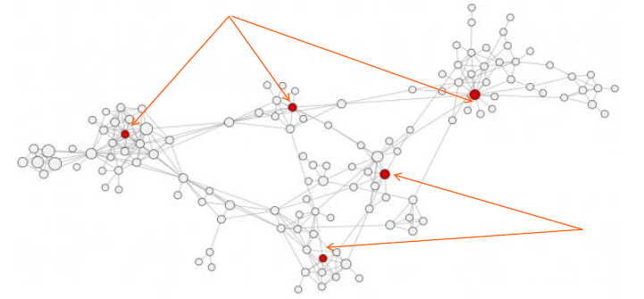
ODLEGŁOŚĆ POMIĘDZY AKTORAMI
Osoby z najmniejszą odległością mają tendencję do bycia influencer’ami w lokalnej społeczności sieciowej.
Najszybciej rozpowszechniają informację.
Notes:
Closeness - total distance between one node and all other nodes.
Next slide – betweenness centrality.

Slide 28
CHARAKTERYSTYKA GRAFU
Aktorzy
Powiązania pomiędzy aktorami
Gęstość sieci
Ranga każdego z aktorów:
całkowita
wejściowa
wyjściowa
Odległość pomiędzy aktorami

Slide 29
Przykład GRUPA STUDENCKA 1 - Lista osób
Imię | ID
Agata | A1
Agnieszka | A2
Aleksandra | A3
Artur | A4
Dorian | D
Edyta | E
Hanna | H
Jakub | J
Kamil | K
Marcin | M1
Michał | M2
Patrycja | P1
Paulina | P2
Paweł | P3
Rafał | R
Szymon | S
16 osób
=
16 aktorów

Slide 30
Przykład GRUPA STUDENCKA 2 – Powiązania i 3 - Gęstość
„Wyjście”→ | →”Wejście” |  | „Wyjście”→ | →”Wejście” |  | „Wyjście”→ | →”Wejście”
Agata | Agnieszka |  | Edyta | Agata |  | Marcin | Aleksandra
Agata | Aleksandra |  | Edyta | Agnieszka |  | Marcin | Edyta
Agata | Artur |  | Edyta | Aleksandra |  | Marcin | Hanna
Agata | Edyta |  | Edyta | Artur |  | Marcin | Patrycja
Agata | Jakub |  | Edyta | Dorian |  | Marcin | Paulina
Agata | Marcin |  | Edyta | Hanna |  | Michał | Dorian
Agata | Patrycja |  | Edyta | Jakub |  | Michał | Kamil
Agata | Paweł |  | Edyta | Kamil |  | Michał | Paweł
Agata | Rafał |  | Edyta | Marcin |  | Michał | Rafał
Agata | Szymon |  | Edyta | Michał |  | Michał | Szymon
Agnieszka | Agata |  | Edyta | Patrycja |  | Patrycja | Agata
Agnieszka | Aleksandra |  | Edyta | Paulina |  | Patrycja | Edyta
Agnieszka | Edyta |  | Edyta | Paweł |  | Paulina | Agata
Agnieszka | Hanna |  | Edyta | Rafał |  | Paulina | Agnieszka
Agnieszka | Patrycja |  | Edyta | Szymon |  | Paulina | Aleksandra
Agnieszka | Paulina |  | Hanna | Aleksandra |  | Paulina | Edyta
Aleksandra | Hanna |  | Hanna | Artur |  | Paulina | Hanna
Artur | Dorian |  | Hanna | Edyta |  | Paulina | Patrycja
Artur | Jakub |  | Hanna | Marcin |  | Paweł | Artur
Artur | Kamil |  | Hanna | Patrycja |  | Paweł | Jakub
Artur | Marcin |  | Hanna | Rafał |  | Paweł | Michał
Artur | Michał |  | Jakub | Edyta |  | Rafał | Edyta
Artur | Paweł |  | Jakub | Michał |  | Rafał | Paweł
Artur | Rafał |  | Kamil | Edyta |  | Szymon | Dorian
Artur | Szymon |  | Marcin | Agata
Dorian | - |  | Marcin | Agnieszka
Liczba możliwych
powiązań
=
16 * 15
=
240
Liczba faktycznych
powiązań
=
75
Gęstość
=
0,3125

Slide 31
Przykład GRUPA STUDENCKA 2 – Powiązania i 3 - Gęstość
 | Agata | Agnieszka | Aleksandra | Artur | Dorian | Edyta | Hanna | Jakub | Kamil | Marcin | Michał | Patrycja | Paulina | Paweł | Rafał | Szymon
Agata | - | 1 | 1 | 1 | 0 | 1 | 0 | 1 | 0 | 1 | 0 | 1 | 0 | 1 | 1 | 1
Agnieszka | 1 | - | 1 | 0 | 0 | 1 | 1 | 0 | 0 | 0 | 0 | 1 | 1 | 0 | 0 | 0
Aleksandra | 0 | 0 | - | 0 | 0 | 0 | 1 | 0 | 0 | 0 | 0 | 0 | 0 | 0 | 0 | 0
Artur | 0 | 0 | 0 | - | 1 | 0 | 0 | 1 | 1 | 1 | 1 | 0 | 0 | 1 | 1 | 1
Dorian | 0 | 0 | 0 | 0 | - | 0 | 0 | 0 | 0 | 0 | 0 | 0 | 0 | 0 | 0 | 0
Edyta | 1 | 1 | 1 | 1 | 1 | - | 1 | 1 | 1 | 1 | 1 | 1 | 1 | 1 | 1 | 1
Hanna | 0 | 0 | 1 | 1 | 0 | 1 | - | 0 | 0 | 1 | 0 | 1 | 0 | 0 | 1 | 0
Jakub | 0 | 0 | 0 | 0 | 0 | 1 | 0 | - | 0 | 0 | 1 | 0 | 0 | 0 | 0 | 0
Kamil | 0 | 0 | 0 | 0 | 0 | 1 | 0 | 0 | - | 0 | 0 | 0 | 0 | 0 | 0 | 0
Marcin | 1 | 1 | 1 | 0 | 0 | 1 | 1 | 0 | 0 | - | 0 | 1 | 1 | 0 | 0 | 0
Michał | 0 | 0 | 0 | 0 | 1 | 0 | 0 | 0 | 1 | 0 | - | 0 | 0 | 1 | 1 | 1
Patrycja | 1 | 0 | 0 | 0 | 0 | 1 | 0 | 0 | 0 | 0 | 0 | - | 0 | 0 | 0 | 0
Paulina | 1 | 1 | 1 | 0 | 0 | 1 | 1 | 0 | 0 | 0 | 0 | 1 | - | 0 | 0 | 0
Paweł | 0 | 0 | 0 | 1 | 0 | 0 | 0 | 1 | 0 | 0 | 1 | 0 | 0 | - | 0 | 0
Rafał | 0 | 0 | 0 | 0 | 0 | 1 | 0 | 0 | 0 | 0 | 0 | 0 | 0 | 1 | - | 0
Szymon | 0 | 0 | 0 | 0 | 1 | 0 | 0 | 0 | 0 | 0 | 0 | 0 | 0 | 0 | 0 | -

Slide 32
Przykład GRUPA STUDENCKA 4 – Ranga aktorów
Imię | ID | Ranga całkowita | Ranga wejściowa | Ranga wyjściowa
Agata | A1 | 15 | 5 | 10
Agnieszka | A2 | 10 | 4 | 6
Aleksandra | A3 | 7 | 6 | 1
Artur | A4 | 12 | 4 | 8
Dorian | D | 4 | 4 | 0
Edyta | E | 24 | 9 | 15
Hanna | H | 11 | 5 | 6
Jakub | J | 6 | 4 | 2
Kamil | K | 4 | 3 | 1
Marcin | M1 | 11 | 4 | 7
Michał | M2 | 9 | 4 | 5
Patrycja | P1 | 8 | 6 | 2
Paulina | P2 | 9 | 3 | 6
Paweł | P3 | 8 | 5 | 3
Rafał | R | 7 | 5 | 2
Szymon | S | 5 | 4 | 1

Slide 34
DZIĘKUJĘ ☺
mariia.rizun@uekat.pl

